Slide 1


Tiếng Việt 1
Notes:
Giải lao (05 phút) Vận động theo bài hát Thể dục buổi sáng.

Slide 2

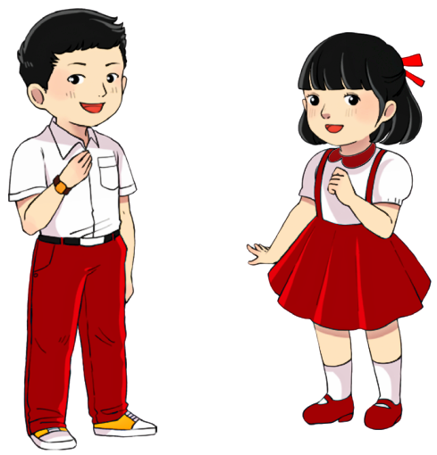
CHỦ ĐỀ 18: NHỮNG ĐIỀU EM ĐÃ HỌC

Slide 3


Tiếng Việt 1
Nói và nghe

Slide 4



Tiếng Việt 1
18
NHÖÕNG ÑIEÀU EM ÑAÕ HOÏC
Đánh giá cuối
học kì 1
182
Notes:
Khởi động (15 phút)
Quan sát tranh -> kể tên các đồ vật trong tranh.
Nói câu có nội dung về các đồ vật.
Xác định vần có trong tên các đồ vật.
Nói câu có chứa các vần vừa tìm được.

Slide 5
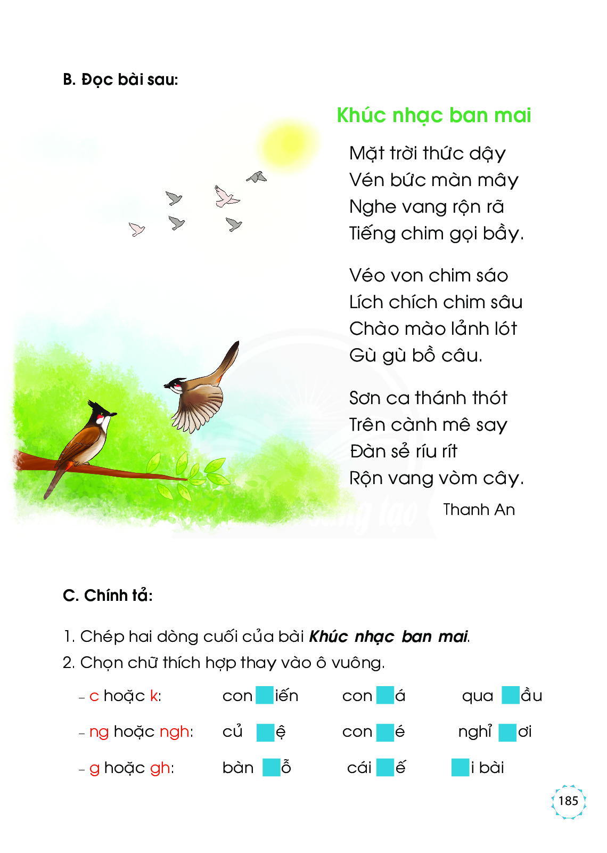
Tiếng Việt 1
Đọc

Slide 6
Tiếng Việt 1
k
c
c
ngh
ngh
ng
g
gh
gh

Slide 7

Tiếng Việt 1
Viết

Slide 8



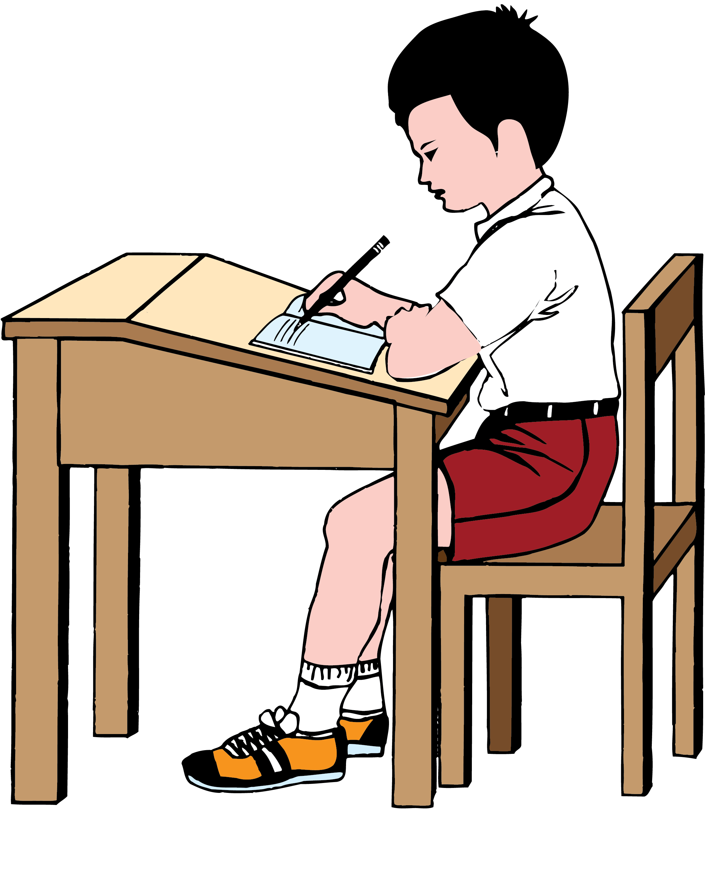
Tiếng Việt 1
Tö theá vieát

Slide 9
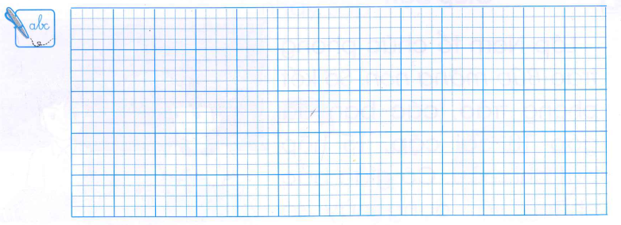
đàn sẻ ríu rít
rộn vang vòm cây

Slide 10


Tiếng Việt 1
Củng cố
bài học

